Slide 1
Shell Script를
활용한 CD
Collection 작성
Script 동작 원리

Slide 2

Shell Script
2018.12.11.
Notes:
Apache : Apache 재단에서 만든 HTTP 서버
Open source이고 다양한 추가기능과, 구현이 쉽다는 이유로
웹 서버 소프트웨어 시장 점유율의 50%이상을 차지하고 있다.
* PHP : 웹 프로그래밍을 위한 스크립트 언어
PHP도 마찬가지로 공개 소프트웨어이다. 운영체제의 지원 폭이 크고,
많은 데이터베이스와의 연동을 지원하고, 처리 속도가 빠르다.
* MySQL : SQL을 지원하는 공개 데이터베이스 소프트웨어
상용으로 잘 알려진 마이크로소프트사의 MS-SQL이나 오라클같은
제품에 비해서도 성능이 크게 뒤떨어지지 않다고 알려져 있다.

Slide 3

01
/
Script 동작 원리 – insert
CD명을 입력 받아 파일을 생성하고
앨범 이름, 아티스트, 장르, 등록 날짜등을 저장한다.
CD명
2018.12.11
트랙이름을 입력받아 파일을 생성하고
앨범 노래들을 입력하였을 때, ‘END＇를 입력하면 정보입력이 완료된다.
Track

Slide 4
02
/
Script 동작 원리 – Update
CD명
tmp
2018.12.11
수정될 내용들을 입력 받아
임시 파일(tmp)에 덧붙인다.

Slide 5
02
/
Script 동작 원리 – Update
rm 명령
mv 명령
tmp
2018.12.11
CD명
CD명
이렇게 쓰여 지고 나면, 원본을 rm명령으로 삭제하고 mv명령어를 이용해 tmp를 원본 이름으로 변경시킨다.

Slide 6
03
/
Script 동작 원리 - Delete
rm 명령어
CD명
Track
2018.12.11
CD명을 입력 받으면 해당 이름의 파일을 찾은 후 rm 명령어로 해당 명의 파일을 삭제한다.
더불어, CD를 삭제하게 되면 해당 CD명의 Track 정보도 같이 삭제하는 방식으로 하였다.

Slide 7
04
/
Script 동작 원리 - Search
cd_list
cd_list에서 CD명을 검색한다.
(존재하지 않으면 에러 메세지를 출력)
2018.12.11
존재하면 rent_list 디렉터리에서의 같은 CD명을 검색한다. 같은 CD명으로 된 파일이 있으면 ‘빌릴 수 없다＇ 라는 문구를 출력하고 없으면 ‘빌릴 수 있다＇ 라는 문구를 출력한다.
rent_list

Slide 8
05
/
Script 동작 원리 - Rent
rent_list
CD명
2018.12.11
rent_list
.
.
.
.
.
대여하려는 CD명이 대여된 상태인지 검사한다.

Slide 9
05
/
Script 동작 원리 - Rent
cp 명령
rent_list
CD명
대여가 가능할 경우 해당 CD명의 파일을 rent_list로 cp명령어를 통해 복사한다.
2018.12.11
rent_list
.
.
.
.
.
CD명
3사용자가 처음 대여 받는 사용자라면 사용자명 및 기본정보를 입력 받아 등록 후 대여하게 된다.

Slide 10
06
/
Script 동작 원리 - Return
rm 명령
1. 반납될 CD명을 입력 받아 rent_list 의 파일을 rm 명령어를 사용해 삭제한다.
rent_list
2018.12.11
2.반납기록을 사용자명 및 CD정보에 덧붙인다.
rent_list
.
.
.
.
.
CD명

Slide 11
06
/
Script 동작 원리 - Return
rm 명령
1. 반납될 CD명을 입력 받아 rent_list 의 파일을 rm 명령어를 사용해 삭제한다.
rent_list
2018.12.11
2.반납기록을 사용자명 및 CD정보에 덧붙인다.
rent_list
.
.
.
.
.
CD명

Slide 12
07
/
Script 동작 원리 – End Program
while
2018.12.11
Insert
Update
Delete
Search
Rent
Return
End program
1에서 6의 기능을 while문 안으로 포함 시켰다.
조건으로 입력받는 수가 7이 아닐 경우에만 반복한다.

Slide 13
Shell Script를
활용한 CD
Collection 작성
전체 Script 및 주석

Slide 14
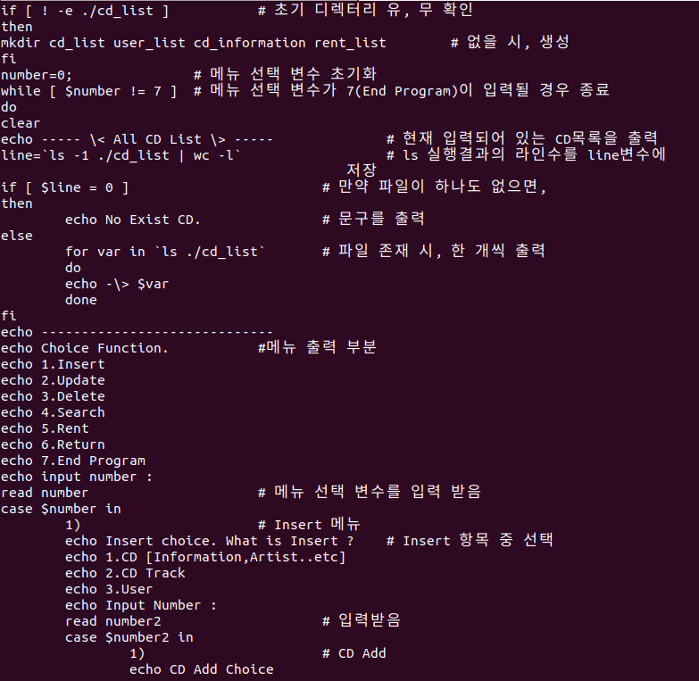

Slide 15
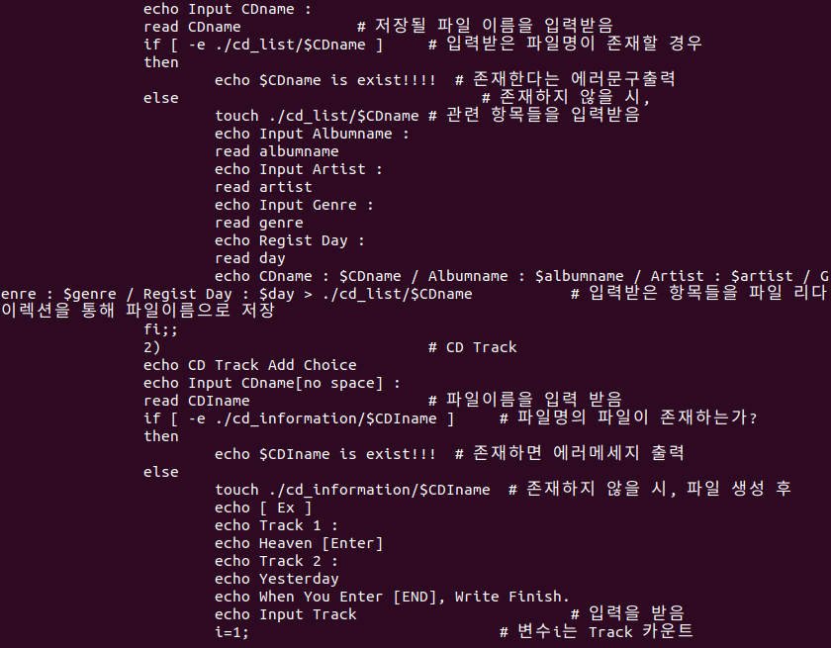

Slide 16
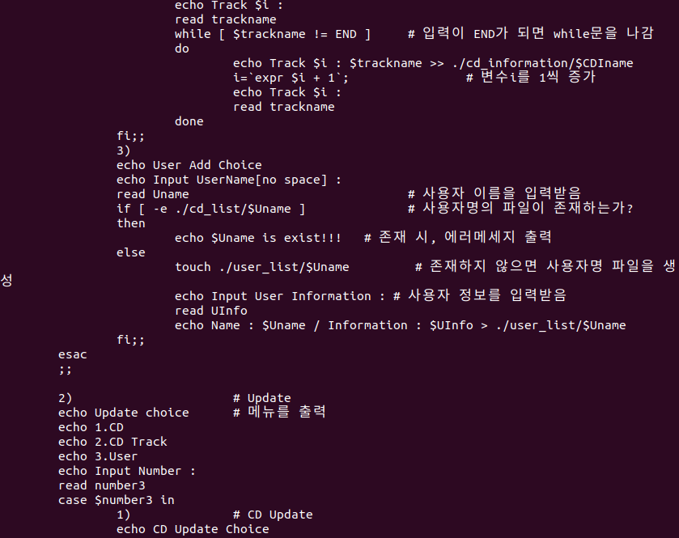

Slide 17
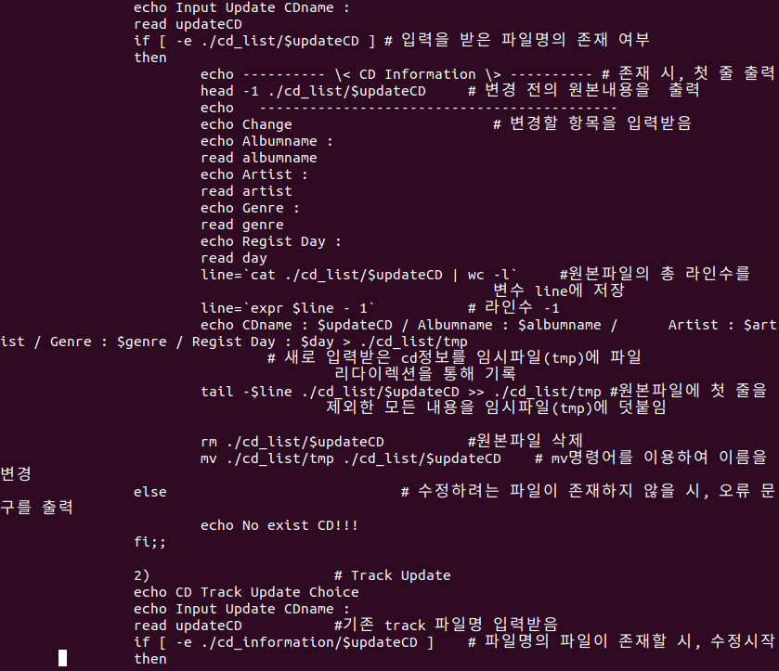

Slide 18
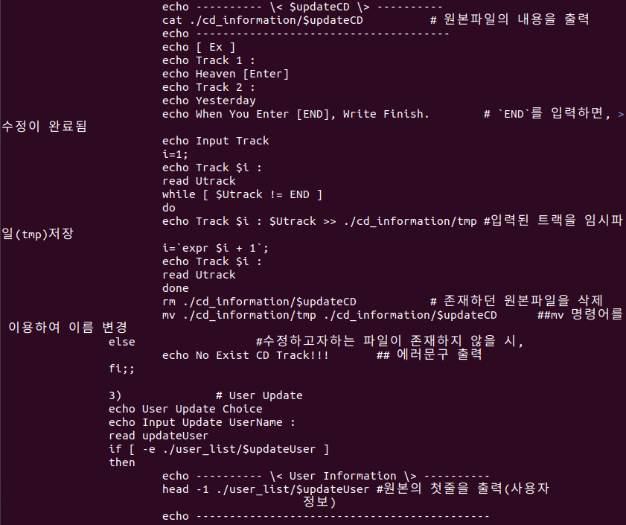

Slide 19
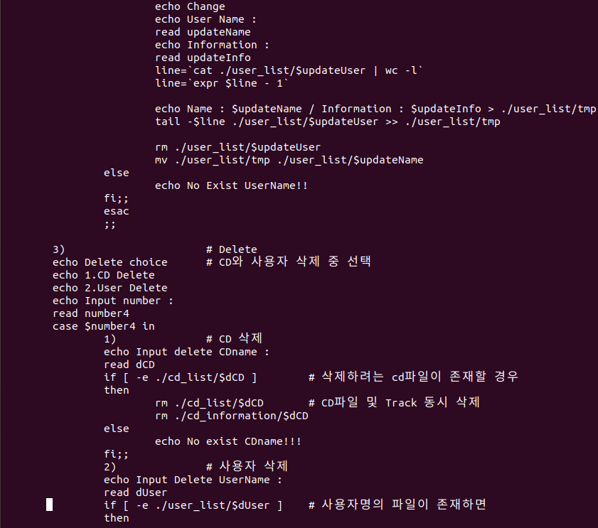

Slide 20
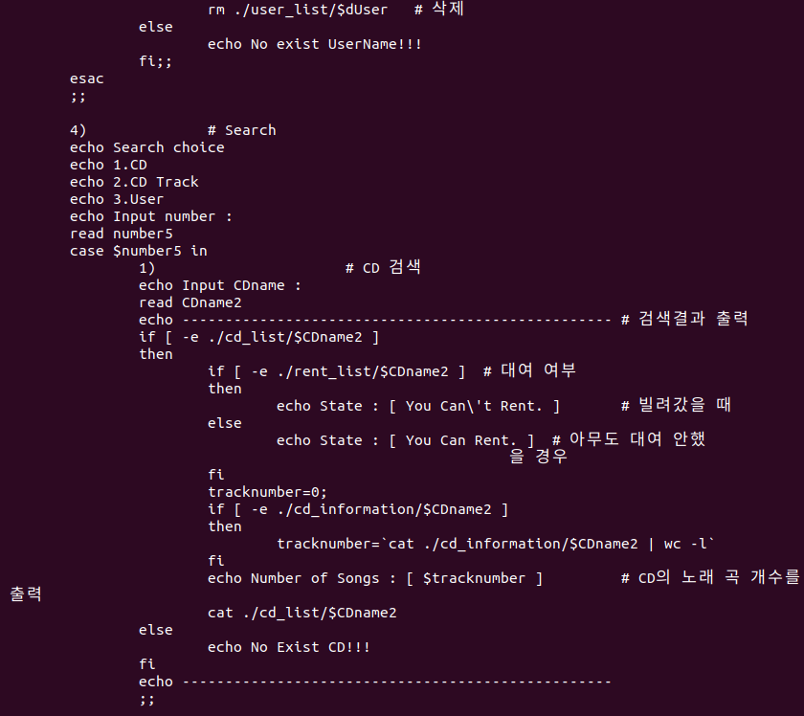

Slide 21
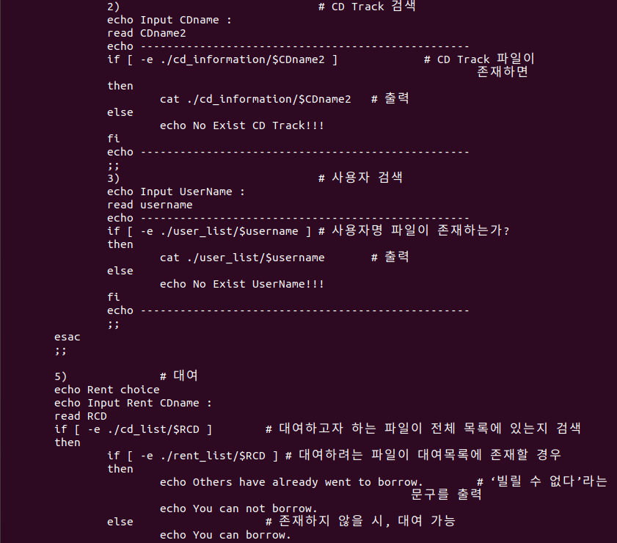

Slide 22
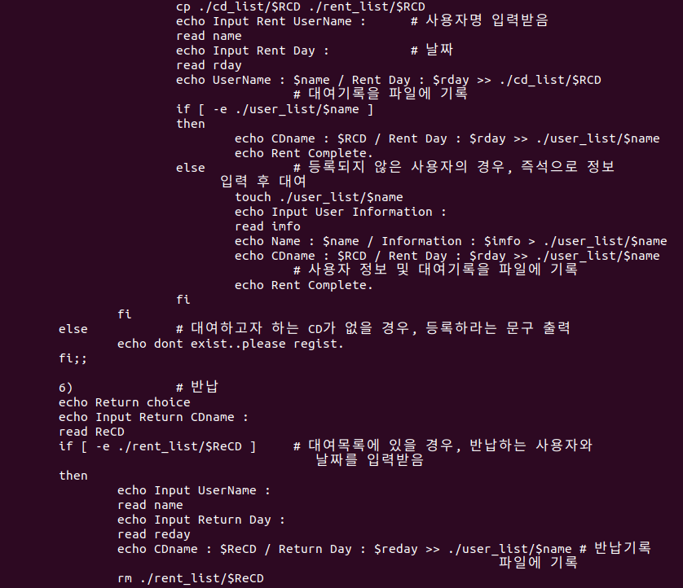

Slide 23
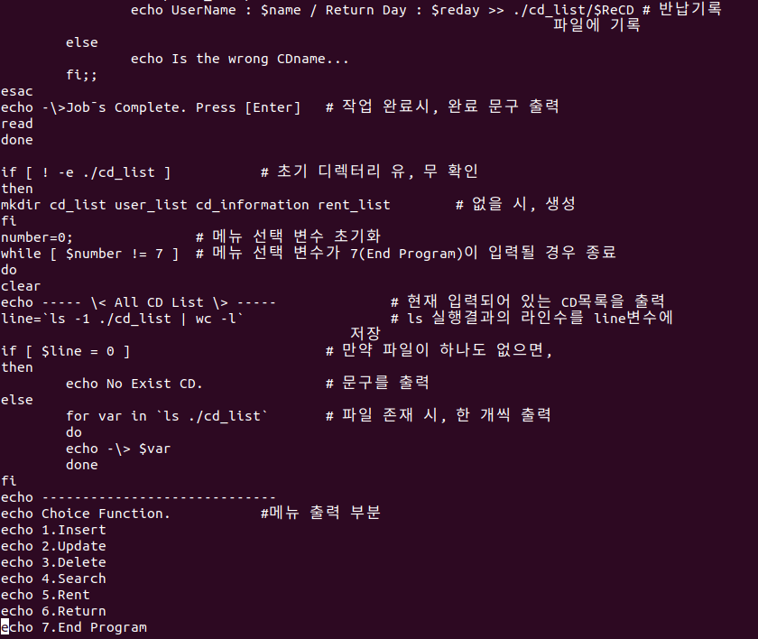

Slide 24
Shell Script를
활용한 CD
Collection 작성
실행 결과

Slide 25
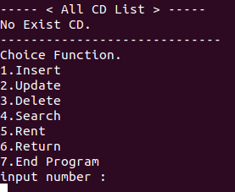
01
/
실행 결과 - Insert
.sh파일을 실행했을 때, 초기화면 상태이다.
2018.12.11

Slide 26
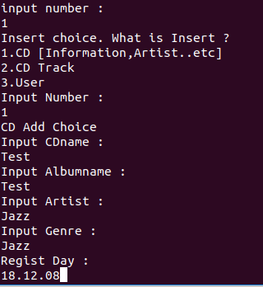
01
/
실행 결과 - Insert
input number에 각각 1을 주게 되면 CD를 추가한다.
2018.12.11

Slide 27
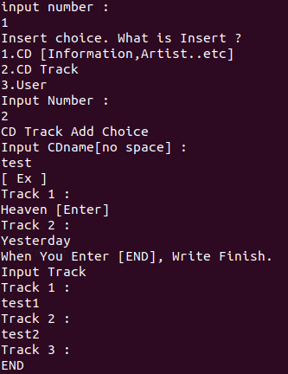
01
/
실행 결과 - Insert
input number에 각각 1, 2를 주게 되면 CD Track을 추가한다.
2018.12.11

Slide 28
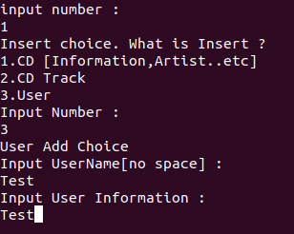
01
/
실행 결과 - Insert
input number에 각각 1, 3을 주게 되면 유저 정보를 추가한다.
2018.12.11

Slide 29
02
/
실행 결과 - Update
.sh파일을 실행했을 때, 초기화면 상태이다.
2018.12.11

Slide 30
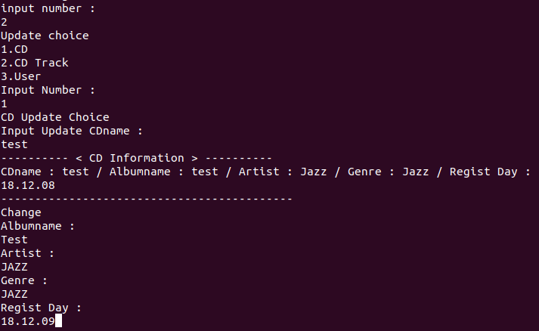
02
/
실행 결과 - Update
input number에 각각 2,1을 입력하면 insert에서 요구하는 내용을
다시 새로 입력 받는 과정이 이루어진다.
2018.12.11

Slide 31
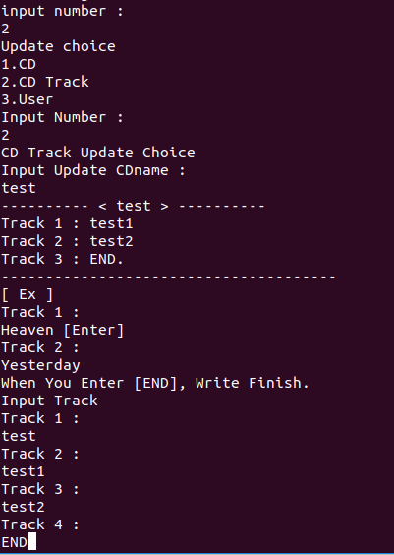
02
/
실행 결과 - Update
input number에 각각 2,2을 입력하면 insert에서 요구하는 내용을
다시 새로 입력 받는 과정이 이루어진다.
2018.12.11

Slide 32
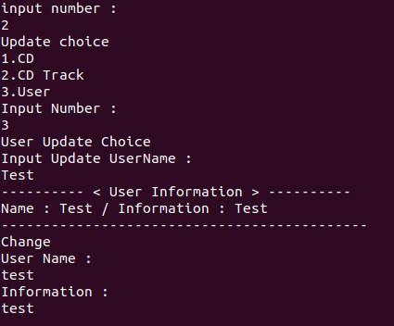
02
/
실행 결과 - Update
input number에 각각 2,3을 입력하면 insert에서 요구하는 내용을
다시 새로 입력 받는 과정이 이루어진다.
2018.12.11

Slide 33
03
/
실행 결과 - Delete
.sh파일을 실행했을 때, 초기화면 상태이다.
2018.12.11

Slide 34
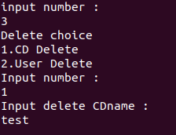
03
/
실행 결과 - Delete
input number에 각각 3,1을 입력하고 CDname을 입력하면
CD와 함께 CD명으로 된 Track도 삭제된다.
2018.12.11

Slide 35
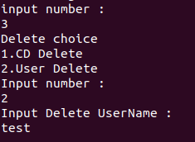
03
/
실행 결과 - Delete
input number에 각각 3,2를 입력하고 Username을 입력하면
해당 내용이 삭제된다.
2018.12.11

Slide 36
04
/
실행 결과 - Search
.sh파일을 실행했을 때, 초기화면 상태이다.
2018.12.11

Slide 37
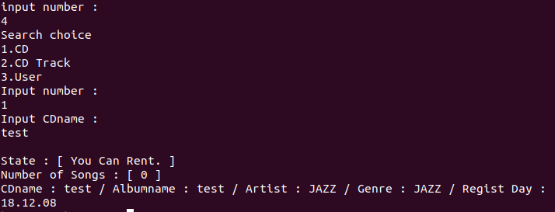
04
/
실행 결과 - Search
input number에 각각 4,1을 입력하면 Insert에서 입력 받은 내용들과 CD의 상태를 출력한다.
2018.12.11

Slide 38
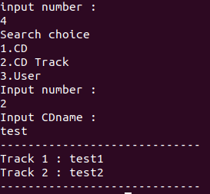
04
/
실행 결과 - Search
input number에 각각 4,2를 입력하면 Insert에서 입력 받은 내용들과 CD의 상태를 출력한다.
2018.12.11

Slide 39
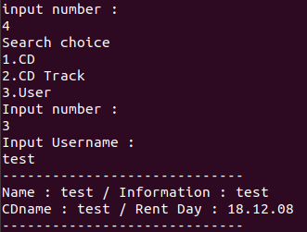
04
/
실행 결과 - Search
input number에 각각 4,3을 입력하면 Insert에서 입력 받은 내용들과 User의 정보를 출력한다.
2018.12.11

Slide 40
05
/
실행 결과 - Rent
.sh파일을 실행했을 때, 초기화면 상태이다.
2018.12.11

Slide 41
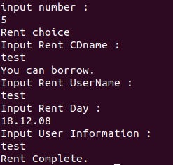
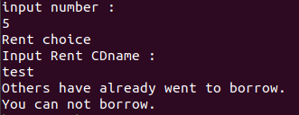
05
/
실행 결과 – Rent
input number에 5를 입력한 후 대여할 CD의 정보를 입력하고 대여할 기간을 입력하면 이를 저장하고 Rent Complete를 출력한다. 단, 이미 대여된 CD라면 빌릴 수 없다는 메시지를 출력한다.
2018.12.11

Slide 42
06
/
실행 결과 – Return
.sh파일을 실행했을 때, 초기화면 상태이다.
2018.12.11

Slide 43
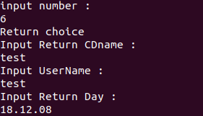
06
/
실행 결과 – Return
Input number에 6을 입력한 후 반납할 CD의 정보를 입력하고 반납할 기간을 입력하면
이를 처리하는 메시지를 출력한다.
2018.12.11

Slide 44
07
/
실행 결과 – End Program
.sh파일을 실행했을 때, 초기화면 상태이다.
2018.12.11

Slide 45

07
/
실행 결과 – End Program
Input number에 7을 입력하면 프로그램을 종료한다.
2018.12.11

Slide 46
THANK
YOU
2018.12.11

